Slide 1
功能和指标定义
前端
单元布局Place
架构设计
时钟数综合（CTS）
RTL编写
布线Route
功能验证（前仿真）
静态时序分析
Timing
DRC/LVS
逻辑综合、优化
版图
一致性验证
功能验证（后仿真）
DFT
后端
流片Tape out

Slide 2
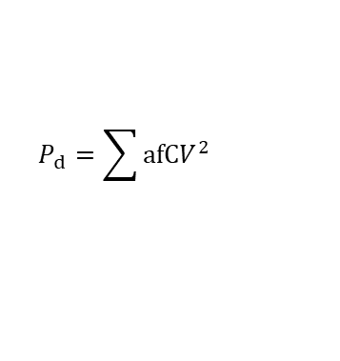
$$P_{d}=\sum{afCV^{2}}$$

Slide 3
与门
或门
异或门
与非门
或非门
同或门
非门

Slide 4
RTL Code
风格代码检查
代码修改
功能仿真
逻辑综合
约束修改
N
成功
Y
综合后仿真
N
成功
Y
STA
N
成功
Y
Netlist
后端

Slide 5
D
PMOS
G
S
D
NMOS
G
S

Slide 6
A
Y
EN

Slide 7
A
EN
Y

Slide 8
C
I/O
O/I
C

Slide 9
A
F
B
C
D
OC门
F = AB + CD

